Slide 1

La agenda de Sustentabilidad en la industria de los hidrocarburos
Comisión de Sustentabilidad del IAPG
Mariana Corti - María Paula Daniello – Carolina Volman
09 Noviembre 2023
Notes:
MPD: Presentación de tema y de panelistas si no nos presentan.
Objetivo de esta charla.

Slide 2

¿Qué es la Sustentabilidad?
Cuestionario Menti
https://www.menti.com/aljxfkd4phfq
Code: 4974 0142
QR Code:
1
Notes:
Caro: menti

Slide 3

¿Qué entendemos por Sustentabilidad?
“El desarrollo sustentable hace referencia a la capacidad que haya desarrollado el sistema humano para satisfacer las necesidades de las generaciones actuales sin comprometer los recursos y oportunidades para el crecimiento y desarrollo de las generaciones futuras.”
Es avanzar hacia una relación benéfica entre la economía, el ambiente y la sociedad + gobernabilidad = “ESG”.
Tema muy popular en los diálogos y acuerdos entre empresas, países y gobiernos.
Puede ayudar a combatir el cambio climático y por lo tanto, contra el calentamiento global.
Las empresas y las personas podemos utilizar ideas nuevas como la economía circular, la regla de las 3 r (Reducir, Reciclar y Reutilizar), la regla de las 5rs ecológicas (Reducir, Reparar, Recuperar, Reutilizar y Reciclar), y con ello evitar desastres naturales.
1
2
Notes:
Caro: Existen diferentes enfoques para definir la sustentabilidad, la definición adoptada por la World Commission on Environment and Development y formulada en 1987, “Our Common Future” es la siguiente:

Slide 4

Principios de la Sustentabilidad
A largo plazo:
Utilizar los recursos eficientemente;
Promover el máximo de reciclaje y reutilización;
Proponer la implantación de tecnologías limpias;
Restaurar los ecosistemas dañados;
Defender la equidad de género y la diversidad;
Reconocer la importancia de la naturaleza para el bienestar humano.
La incorporación de áreas de RSE en las empresas y la firma por parte del IAPG del Pacto Global de la ONU.
Ejemplos de Sustentabilidad:
→Reciclaje de basura inorgánica: La basura inorgánica puede ser reciclada para ser transformada en materiales reutilizables;por ejemplo, envases, bolsas, botellas, etc.
→Plantas de energía solar: Las plantas de energía solar aprovechan la luz del sol para producir energía eléctrica. Es un tipo de energía limpia y renovable.
→Parques eólicos: Los parques eólicos son instalaciones de aerogeneradores que utilizan la fuerza del aire para producir energía eléctrica.
→Agricultura ecológica: Se basa en la optimización en el uso de los recursos naturales, sin emplear productos químicos. Su objetivo es la producción de alimentos orgánicos sin dejar de lado la protección de los suelos y los recursos.
→Vehículos eléctricos: Es una alternativa sustentable para el transporte, ya que no contamina el ambiente ni produce contaminación sonora.
3
Notes:
Caro: Bajarlo a que se sientan interpelados

Slide 5
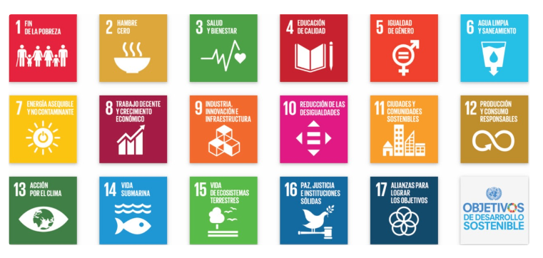
Objetivos de Desarrollo Sostenible “ODS”
¿Cómo se crearon?
Asamblea General de la Naciones Unidas (2015) adoptó la Agenda 2030 para el Desarrollo Sostenible. En dicho acuerdo, los Estados miembros consensuaron 17 Objetivos de Desarrollo Sostenible (ODS) y 169 metas.
Reconociendo responsabilidades de distinto nivel, así como realidades diferentes entre los países que los suscriben, los ODS conforman una agenda común de promoción del desarrollo sostenible, apoyada en el convencimiento de que las iniciativas para acabar con la pobreza deben ir de la mano de estrategias que favorezcan el crecimiento económico y aborden una serie de necesidades sociales.
4
Notes:
Caro: En Argentina la ONU trabaja junto con el Consejo Nacional de Coordinación de Políticas Sociales para adaptar la agenda al contexto nacional y provincial e implementarla.
Qué hacemos en la industria con esa agenda, el pie a Marian

Slide 6
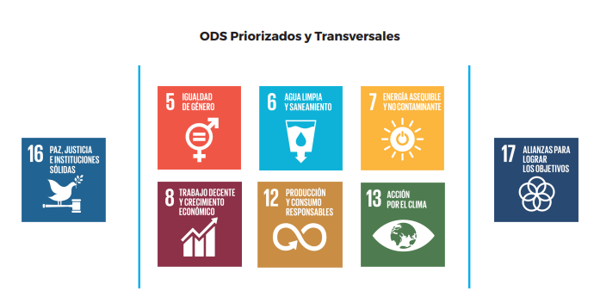



Resultados (i)
El sector energético es un gran usuario de agua y, al mismo tiempo, las empresas de suministro y tratamiento de aguas poseen necesidades importantes de energía que, se espera se dupliquen para 2040.
La industria implementa constantemente procesos de gestión y tratamiento de aguas e invierte en investigación y nuevas tecnologías tendientes a reducir el uso e incrementar su reutilización de forma progresiva con el fin incidir positivamente en su huella ambiental.
Tradicionalmente, el sector hidrocarburífero se caracterizó por contar con escaso personal femenino entre sus empleados, en especial, en puestos directivos, gerenciales y técnicos, así como en operaciones en yacimientos.
Las empresas del rubro comenzaron a crear programas para favorecer el ingreso de mujeres y promover el liderazgo femenino.
En el corto plazo, el gas natural es un combustible abundante en nuestro país, con aproximadamente la mitad de la huella de carbono del carbón, cuando se usa en la generación de energía.
Muchas compañías de petróleo y gas ya están explorando oportunidades de investigación y desarrollo e inversiones comerciales para diseñar y desplegar tecnologías de energía alternativa.
5
Notes:
Marian:
Objetivo: Esta Hoja de Ruta ofrece una visión única y colectiva del sector sobre las oportunidades de impacto claves en las cuales su contribución con los ODS puede ser mayor, tanto a nivel general como de forma específica. A su vez, define acciones tangibles que la industria del petróleo y el gas puede realizar para acelerar las transformaciones necesarias en el corto, mediano y largo plazo, de aquí al 2030.
Metodología utilizada: las “Directrices de Hojas Sectoriales para alcanzar los ODS”1 del Consejo Empresarial Mundial para el Desarrollo Sostenible (WBCSD)
1. Establecer la posición actual del sector con respecto a su impacto sobre los ODS a lo largo de su cadena de valor;
2. Identificar oportunidades de impacto a través de las cuales el sector puede hacer el aporte más transformador a los ODS.
3. Definir las acciones clave para hacer efectivas las oportunidades de impacto y medios para monitorear los resultados.
A partir de los resultados obtenidos, se elaboró una matriz de los ODS priorizados y se establecieron las metas e indicadores nacionales para la industria. Tras este mapeo, se analizó el impacto potencial del sector y se identificaron, por un lado, acciones necesarias a corto, mediano y largo plazo para alcanzar las metas previstas, y por otro, el nivel -alto, medio o bajo- de complejidad y del esfuerzo que
tales acciones le demandarán al sector.

Slide 7



Resultados (ii)
La industria del petróleo y el gas es la productora de energía y la creadora de infraestructura energética destinada a abastecer el suministro del resto de los sectores productivos.
Por ser de capital intensivo, realiza inversiones de largo plazo y, por consiguiente, genera condiciones de empleo y ocupación sostenibles, que respetan e incluso superan las condiciones laborales establecidas por ley.
Actualmente, el sector lleva a cabo prácticas para gestionar de manera sostenible los recursos naturales y para usar eficientemente la energía.
Este proceso hacia la sustentabilidad y la eficiencia de la industria involucra el desarrollo de la economía circular, la incorporación de diversos métodos, como la reducción de la quema de gases en las operaciones, el manejo eficaz de productos químicos y residuos y el empleo de perforación direccional cuando sea necesario y factible.
La gran mayoría de las emisiones de GEI asociadas con hidrocarburos se crean cuando los usuarios de energía consumen productos energéticos.
Tanto, las inversiones en innovaciones tecnológicas para reducir las emisiones GEI, en energías renovables y en infraestructura resiliente como las buenas prácticas en la gestión de las emisiones, son contribuciones del sector para alcanzar las metas de este objetivo.
6
Notes:
Marian:

Slide 8

Nuestro camino hacia el 2030:
Oportunidades de impacto
Eficiencia de Recursos
Fortalecimiento Institucional
Personas
Energía, Clima y Ambiente
Economía Circular
Agua
Comunidades
Colaboradores
7
Notes:
Marian
Estas oportunidades brindan una visión integral de las posibles acciones donde la industria puede te - ner un impacto sustancial para contribuir con los ODS. Cada una está acompañada por una serie de acciones a corto, mediano y largo plazo. A su vez, se señala el nivel de impacto potencial, el nivel de influencia de la industria, los facilitadores y socios clave y los enlaces a las metas de los ODS donde la contribución es directa. Las oportunidades de impacto se describen en una serie de tablas en las siguientes páginas. Además de identificar los ODS y los objetivos con los que cada oportunidad y acción se corresponden más estre - chamente, se presentan casos sectoriales que brin - dan información sobre acciones concretas que la Industria del petróleo y el gas de la Argentina junto al IAPG, ya puso en marcha para alcanzar los ODS.

Slide 9




Los ODS como guía:
de lo particular a lo colectivo
Buenas prácticas
Hoja de Ruta
Línea de base
Difusión y sensibilización
Desafíos a futuro
La comisión recopilaba las prácticas en materia de sustentabilidad de cada una de las empresas y las publicaba en un reporte anual. Foco en comunidad.
Surge de la necesidad de contar con una visión única y colectiva del sector sobre las oportunidades de impacto y contribución en el corto, mediano y largo plazo, tomando como guía a los ODS.
Relevamiento de información de las empresas de la industria de los hidrocarburos en Argentina para analizar el nivel de integración de la “Agenda 2030”.
8

Slide 10
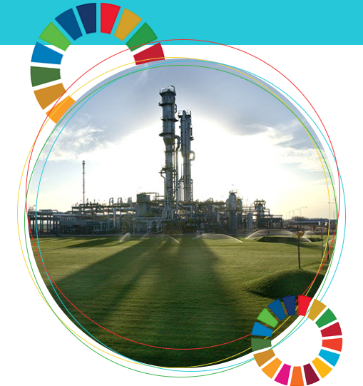

Desafíos de la agenda de sustentabilidad https://www.iapg.org.ar/ods/
9
Notes:
MPD

